Slide 1
Файловая система компьютера.
Как хранится информация в компьютере

Slide 2
Создание и именование файлов.
Файл (англ. File- папка)-место постоянного хранения информации ( программ, данных, текстов и т.д.)
Существуют два основных типа файлов: программные (используемые для выполнения приложений) и
файлы данны х (файлы, которые содержат данные, созданные приложением).
Создание файлов состоит:
присвоении файлу имени
регистрации его в файловой системе.

Slide 3
Файл
Информация на дисках хранится в виде файлов. Файл – это поименованная область на диске. Каждый файл имеет следующее обозначение:
Имя файла.расширение
Например:
hello.txt
foto.jpg
урок.doc
word.exe

Slide 4
Имя файла
Имя может содержать любые символы, кроме девяти специальных:
? , / ,\ , : , *, < ,> , ” ,|

Slide 5










Расширение файла
Существуют стандартные расширения для различных типов файлов:
txt, doc и др. | - текстовые файлы
jpg, bmp, gif и др. | - графические файлы
avi, mpg, wav, mp3 и др. | - видео- и аудио-файлы
exe, com, bat | - исполняемые файлы (программы)
Каждый тип файла имеет графическое изображение, по которому можно «распознать» тип (расширение) файла.
А каждый тип файла соотнесен с программой, которая его открывает (за исключением исполняемых, т.к. это программы и есть)
.txt
Блокнот
.doc
Microsoft Word
.xls
Microsoft Excel
.avi
Microsoft Media Player
.jpg
ACDSee

Slide 6



Размер файла
У каждого файла есть также такая характеристика как размер – занимаемый объем места на диске.
Объем места на диске измеряется в байтах, килобайтах (Кб), мегабайтах (Мб), гигабайтах (Гб) и т.д.
СРАВНИТЕ:
На дискете может храниться до 1,44 Мб
На компакт-диске может храниться до 800 Мб
На жестком диске могут храниться сотни Гб

Slide 7


Хранение файлов
Файлы могут располагаться как сразу на диске, так и в специальных областях, называемых директориями, каталогами или папками.
и папки
Так обозначаются папки в Windows
Таким образом, структура файлов и папок на диске – иерархическая, ее можно представить в виде дерева.

Slide 8
Иерархическая структура папок
В Windows на вершине иерархии папок находиться папка РАБОЧИЙ СТОЛ. Следующий уровень представлен папками МОЙ КОМПЬЮТЕР, КОРЗИНА и СЕТЕВОЕ ОКРУЖЕНИЕ (если компьютер подключен к локальной сети).

Slide 9
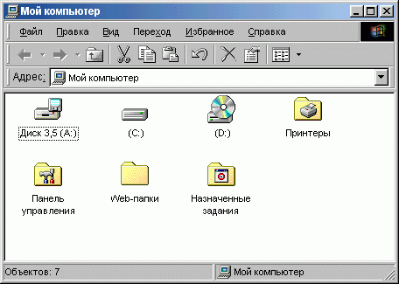
Диски
В окне Мой компьютер отображаются иконки различных дисков, установленных на данном компьютере.
У каждого из них есть свое графическое и буквенное обозначение.
A:
дисковод для дискет
С:
жесткий диск компьютера
D:, E:, и т.д.
остальные диски (например, CD-ROM, переносной или сетевой жесткий диск и др.).

Slide 10
Полное имя файла
Самая первая папка (т.е. диск) называется «корневой», потому что она находится в корне дерева файлов.
Полное имя файла – это полный путь от корневой папки к папке, в которой находится файл, и имени файла.
Каждая внутренняя папка отделяется от родительской символом \, перед которым через двоеточие указывается буквенное обозначение диска (т.е. корневой папки).
Например:
C:\Мои документы\Мои рисунки\Образец.jpg

